Slide 1

ELECTRÓNICA DIGITAL
Compuertas Lógicas
Guía Técnica: Serie 74XX, Chips, Diagramas, Hojas de Datos y Aplicaciones

Slide 2

Fundamentos de Lógica Digital
Tecnología TTL (Serie 74XX)
Niveles Lógicos Estándar
La familia TTL (Lógica Transistor-Transistor) opera con una tensión nominal de 5.0V DC.
Nivel BAJO ('0'): Tensión entre 0.0V y 0.8V.
Nivel ALTO ('1'): Tensión entre 2.0V y 5.0V.
Los circuitos integrados estándar vienen en formato encapsulado DIP-14 o DIP-16, conteniendo múltiples compuertas en un solo chip.
Proporcionan un margen de ruido inmune para garantizar un procesamiento de datos digital confiable.

Slide 3

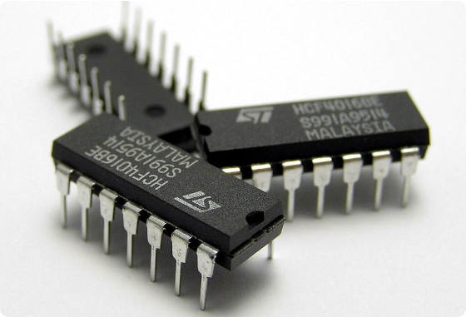
Compuerta AND (Chip 7408)
CHIP: 7408 / Quad 2-Input AND
Expresión: Y = A · B
Funcionamiento: La salida es '1' únicamente si TODAS sus entradas están en nivel ALTO ('1').
Tabla de Verdad:
A | B | Y (Salida)
0 | 0 | 0
0 | 1 | 0
1 | 0 | 0
1 | 1 | 1
Aplicación: Habilitadores de señal, sistemas de seguridad con confirmación múltiple.

Slide 4
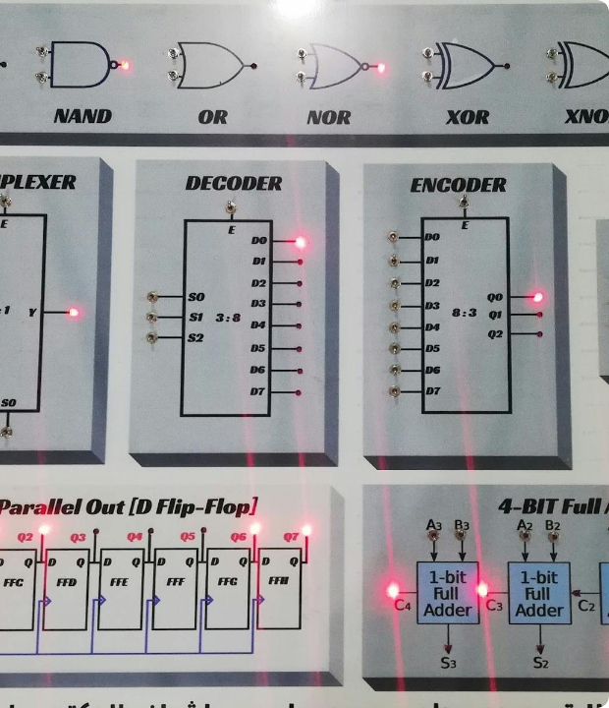
Compuerta OR (Chip 7432)
CHIP: 7432 / Quad 2-Input OR
Expresión: Y = A + B
Funcionamiento: La salida es '1' si al menos UNA de las entradas se encuentra en '1'.
A | B | Y (Salida)
0 | 0 | 0
0 | 1 | 1
1 | 0 | 1
1 | 1 | 1
Aplicación: Sistemas de alarma multisensor (si se activa el sensor A o el B, suena la alarma).

Slide 5
Compuerta NAND (Chip 7400)
CHIP: 7400 / Quad 2-Input NAND
Tabla de Verdad NAND
Expresión: Y = (A · B)'
Entrada A | Entrada B | Salida Y
0 | 0 | 1
0 | 1 | 1
1 | 0 | 1
1 | 1 | 0
Compuerta Universal: Es la inversión de la AND. Produce un '0' solo cuando todas sus entradas son '1'.
Permite construir cualquier otra compuerta lógica (AND, OR, NOT, etc.) usando solo chips 7400.
Aplicaciones: Memorias latch, osciladores de reloj digital y decodificadores.

Slide 6


Compuerta NOR (Chip 7402)
CHIP 7402
Tabla de Verdad
Configuración Pinout
Y = (A + B)'
A=0, B=0 → Y=1
Nota de Hoja de Datos: A diferencia de la 7400, en el chip 7402 las salidas están invertidas internamente (Salidas en pines 1, 4, 10, 13).
A=0, B=1 → Y=0
Inversa de la compuerta OR. Produce un '1' únicamente cuando ambas entradas están en '0'. Es la segunda compuerta universal.
A=1, B=0 → Y=0
A=1, B=1 → Y=0

Slide 7
Compuerta XOR / EX-OR (Chip 7486)
Expresión: Y = A ⊕ B = A'B + AB'
OR Exclusiva
7486
Regla de Salida: Genera un '1' si y solo si las entradas son diferentes entre sí.
Tabla de Verdad: (0,0)→0 | (0,1)→1 | (1,0)→1 | (1,1)→0
Quad 2-Input EX-OR
Aplicaciones Principales: Sumadores binarios (Half-Adders y Full-Adders), generadores/comprobadores de paridad y generadores de pseudo-ruido.

Slide 8
Compuerta XNOR / NEX-OR (Chip 74266)
CHIP: 74266 / Quad 2-Input XNOR
Tabla de Verdad y Aplicación
Expresión: Y = (A ⊕ B)'
A | B | Y (Salida)
0 | 0 | 1
0 | 1 | 0
1 | 0 | 0
1 | 1 | 1
Comparador de Igualdad: La salida es '1' únicamente cuando ambas entradas poseen el mismo nivel lógico (ambas 0 o ambas 1).
Colector Abierto (Open Collector): Requiere resistencia pull-up externa en los pines de salida para operar en nivel alto TTL.
Aplicación: Detectores de igualdad lógica, comparadores de magnitud y verificadores de código binario.

Slide 9
Matriz Comparativa de Chips Serie 74XX
Compuerta | Número de Chip | Función Lógica | Compuertas x IC | Pines Clave
AND |  | Y = A · B | 4 (Quad) | VCC: Pin 14 / GND: Pin 7
OR |  | Y = A + B | 4 (Quad) | VCC: Pin 14 / GND: Pin 7
NAND |  | Y = (A · B)' | 4 (Quad) | VCC: Pin 14 / GND: Pin 7
NOR |  | Y = (A + B)' | 4 (Quad) | VCC: Pin 14 / GND: Pin 7
XOR (EX-OR) |  | Y = A ⊕ B | 4 (Quad) | VCC: Pin 14 / GND: Pin 7
XNOR (NEX-OR) |  | Y = (A ⊕ B)' | 4 (Quad) | Requiere Pull-Up Resistors
7408
7432
7400
7402
7486
74266

Slide 10

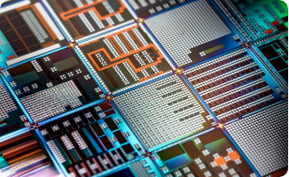

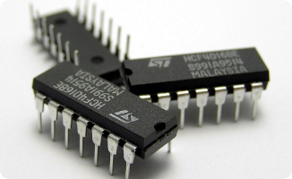

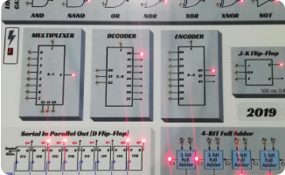
Aplicaciones en Electrónica Real
Sumador Binario
Control de Seguridad
Multiplexores
Combina compuertas XOR (para la suma) y AND (para el acarreo o carryout) permitiendo la aritmética en procesadores.
Sistemas combinacionales con NAND y NOR para interbloqueos de seguridad en maquinaria industrial.
Selección de múltiples líneas de datos hacia un solo canal utilizando matrices de compuertas AND u OR.

Slide 11
Hojas de Datos: Parámetros TTL
Tensión de Alimentación (VCC): 4.75V a 5.25V DC (Nominal 5.0V). Superar 7V puede destruir el chip.
Corriente y Fan-Out: La capacidad típica de salida (Fan-out) es de 10 entradas TTL estándar accionadas por una sola salida.
Tiempo de Retardo de Propagación ($t_{pd}$): Promedio de 8ns a 15ns en la subfamilia 74LS (Low-power Schottky).
Rango de Temperatura Operativa: Serie 74XX (Comercial): 0°C a +70°C. Serie 54XX (Militar): -55°C a +125°C.

Slide 12
¿Preguntas o Dudas?
Presentación de Electrónica Digital y Compuertas Lógicas
Serie 74XX TTL • Hojas de Datos • Lógica Combinacional

Slide 13



Image Sources
https://www.electronics-lab.com/wp-content/uploads/2021/02/1280px-Three_IC_circuit_chips-1024x832.jpg
Source: www.electronics-lab.com
https://hackster.imgix.net/uploads/attachments/821123/blob_jrNv1nOiz9.blob?auto=compress&w=1600&h=1200&fit=min&fm=jpg
Source: www.hackster.io
https://img.magnific.com/premium-photo/silicon-semiconductor-wafer-closeup-electronics-wafer-also-called-slice-substrate-is-thin-slice-semiconductor-crystalline-silicon-used-fabrication-integrated-circuits_564276-13098.jpg
Source: www.magnific.com

